Slide 1
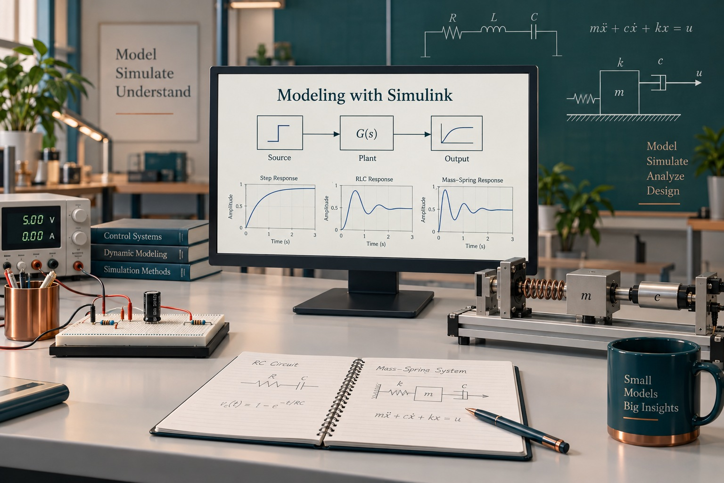
مدل‌سازی با سیمولینک
ویژه مهندسی برق و مکانیک
مثال‌های کامل و پاسخ تمرین‌ها
محمدرضا خیری
تصویر مفهومی آموزشی
1
Notes:
Original instructional explanation.
Conceptual teaching image generated for this course; not a software screenshot or measured result.

Slide 2
سرفصل‌های دوره
‎1.‎ مدل، بلوک و شبیه‌سازی
‎2.‎ سیستم‌های پیوسته برق و مکانیک
‎3.‎ سیستم گسسته و کنترل
‎4.‎ آزمون، پارامتر و پروژه
محمدرضا خیری
2
Notes:
Original instructional explanation.

Slide 3
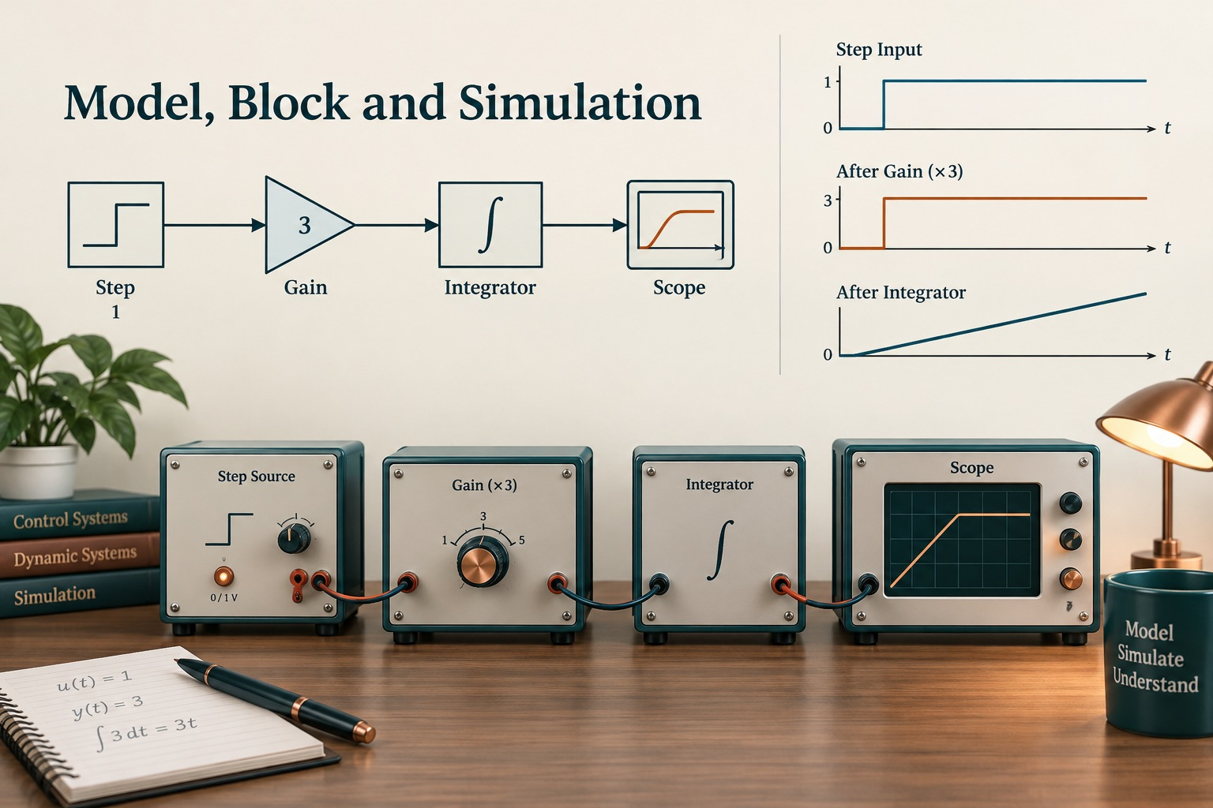
مدل، بلوک و شبیه‌سازی
فصل ‎1‎
مدل، مثال و پاسخ تشریحی
تصویر مفهومی آموزشی
محمدرضا خیری
3
Notes:
Original instructional explanation.
Conceptual teaching image generated for this course; not a software screenshot or measured result.

Slide 4
مدل و سیگنال در ‎Simulink‎
بلوک، یک عملیات یا دینامیک را توصیف می‌کند‎.‎
خط اتصال، سیگنال را از خروجی یک بلوک به ورودی بلوک دیگر می‌رساند‎.‎
زمان حل، نرخ نمونه‌برداری و شرایط اولیه، بخشی از تعریف مدل‌اند‎.‎
محمدرضا خیری
4
Notes:
Original instructional explanation.

Slide 5
پیش‌نیاز نرم‌افزاری و مسیر اجرا
اجرای مدل‌ها به ‎MATLAB‎ و ‎Simulink‎ با مجوز معتبر نیاز دارد‎.‎
اسکریپت‌های همراه، مدل را به‌صورت برنامه‌نویسی‌شده ایجاد می‌کنند‎.‎
‎Simscape‎، ‎Control System Toolbox‎ و ‎Stateflow‎ مسیرهای اختیاری‌اند و در مثال‌های اصلی این دوره اجباری
نیستند‎.‎
محمدرضا خیری
5
Notes:
Original instructional explanation.

Slide 6
‎Step‎، ‎Gain‎، ‎Integrator‎ و ‎Scope‎
‎Step‎ ورودی پله را می‌سازد‎. Gain‎ سیگنال را در ضریب ضرب می‌کند‎.‎
‎Integrator‎ حالت پیوسته را از مشتق آن می‌سازد‎.‎
‎Scope‎ برای مشاهده و ‎To Workspace‎ برای انتقال داده نتیجه به ‎MATLAB‎ استفاده می‌شوند‎.‎
محمدرضا خیری
6
Notes:
Original instructional explanation.

Slide 7
ساخت تابع کمکی مدل
تابع ‎build_tf_model‎ در فایل همراه، ورودی ‎Step‎، بلوک ‎Transfer Fcn‎ و خروجی ‎To Workspace‎ را وصل
می‌کند‎.‎
کد کامل تابع در پیوست همین ارائه آمده است‎.‎
هر مثال پارامترهای فیزیکی خود را به این تابع می‌دهد و خروجی را با مرجع مستقل مقایسه می‌کند‎.‎
محمدرضا خیری
7
Notes:
Original instructional explanation.

Slide 8
ساخت مدل در محیط گرافیکی
یک مدل خالی بسازید و ‎Step‎، ‎Transfer Fcn‎ و ‎Scope‎ را از ‎Library Browser‎ اضافه کنید‎.‎
خروجی ‎Step‎ را به ‎Plant‎ و خروجی ‎Plant‎ را به ‎Scope‎ وصل کنید‎.‎
پارامتر مخرج، زمان پله و ‎StopTime‎ را پیش از ‎Run‎ مشخص کنید‎.‎ اسکریپت همراه همین ساختار را با کد
می‌سازد‎.‎
محمدرضا خیری
8
Notes:
Original instructional explanation.

Slide 9
مدل بهره ثابت
ورودی پله یک را در بهره ۳ ضرب کنید‎.‎ خروجی پس از آغاز پله چیست؟
model = 'gain_example';
build_tf_model(model,3,1,2);
out = sim(model);
y = out.y;
disp(y.Data(end));
محمدرضا خیری
9
Notes:
Reference: https://www.mathworks.com/help/simulink/ug/approach-modeling-programmatically.html

Slide 10
پاسخ مدل بهره ثابت
خروجی‎:‎ ۳
مدل با ‎Transfer Fcn‎ بدون حالت هم می‌تواند یک بهره ثابت را نشان دهد‎.‎ برای نمایش مستقیم مفهوم، بلوک
‎Gain‎ نیز مناسب است‎.‎
محمدرضا خیری
10
Notes:
Reference: https://www.mathworks.com/help/simulink/ug/approach-modeling-programmatically.html

Slide 11
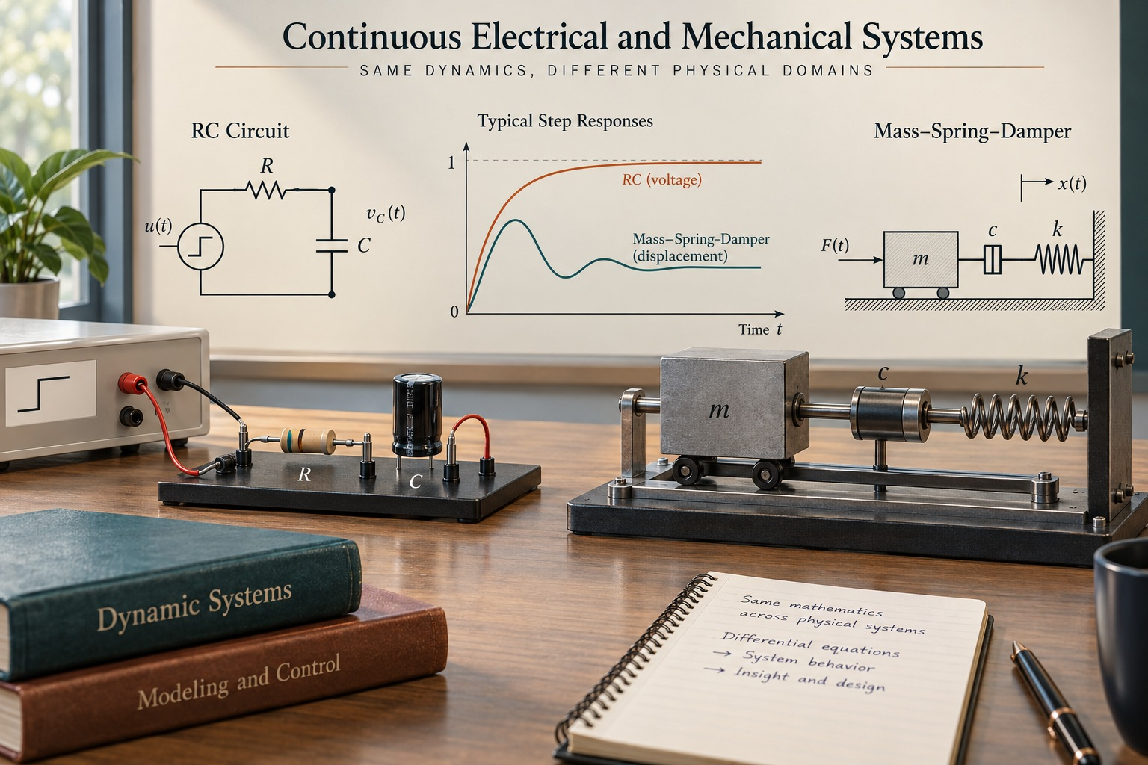
سیستم‌های پیوسته برق و
مکانیک
فصل ‎2‎
مدل، مثال و پاسخ تشریحی
تصویر مفهومی آموزشی
محمدرضا خیری
11
Notes:
Original instructional explanation.
Conceptual teaching image generated for this course; not a software screenshot or measured result.

Slide 12
مدل مرتبه اول و شرایط اولیه
مدل ‎τ ẏ+y=u‎ یک حالت دارد‎.‎
برای شرایط اولیه صفر و ورودی پله واحد، ‎y=1-exp(-t/τ).‎
تغییر شرایط اولیه، پاسخ گذرا را عوض می‌کند؛ مقدار اولیه بخشی از قرارداد مدل است‎.‎
محمدرضا خیری
12
Notes:
Original instructional explanation.

Slide 13
مدل شارژ خازن
برای ‎R=1000‎ اهم و ‎C=100‎ میکروفاراد، پاسخ پله واحد را در ‎0.5‎ ثانیه بررسی کنید‎.‎
R = 1000; C = 100e-6; tau = R*C;
model = 'rc_example';
build_tf_model(model,1,[tau 1],0.5);
out = sim(model); y = out.y;
reference = 1-exp(-0.5/tau);
disp([y.Data(end) reference]);
محمدرضا خیری
13
Notes:
Reference: https://www.mathworks.com/help/simulink/slref/transferfcn.html

Slide 14
پاسخ مدل شارژ خازن
پاسخ مرجع در ‎0.5‎ ثانیه ‎≈ 0.993262‎
برای پله ۵ ولت، خروجی پنج برابر می‌شود‎.‎
تابع انتقال ولتاژ خازن به ورودی برابر ‎1/(RCs+1)‎ است‎.‎ شرایط اولیه در مدل صفر است‎.‎
محمدرضا خیری
14
Notes:
Reference: https://www.mathworks.com/help/simulink/slref/transferfcn.html

Slide 15
پاسخ تحلیلی مرجع
این نمودار از رابطه تحلیلی مثال ساخته شده است‎.‎
محمدرضا خیری
15
Notes:
Reference: https://www.mathworks.com/help/simulink/slref/transferfcn.html
Data from the analytical formula in the worked example; not a MATLAB execution trace.

Slide 16
مدل جرم و فنر
برای ‎m=1‎، ‎c=2‎ و ‎k=4‎، پاسخ مکان به نیروی پله واحد را شبیه‌سازی کنید‎.‎
m = 1; c = 2; k = 4;
model = 'spring_example';
build_tf_model(model,1,[m c k],8);
out = sim(model); y = out.y;
staticDisplacement = 1/k;
disp([y.Data(end) staticDisplacement]);
محمدرضا خیری
16
Notes:
Reference: https://www.mathworks.com/help/simulink/slref/transferfcn.html

Slide 17
پاسخ مدل جرم و فنر
جابجایی ماندگار مرجع‎: 0.25‎ متر
خروجی در زمان محدود ممکن است هنوز دقیقاً ماندگار نشده باشد‎.‎
مدل از ‎m ẍ+c ẋ+kx=F‎ به دست می‌آید‎.‎ مقدار ماندگار برای نیروی ثابت واحد، ‎1/k‎ است‎.‎
محمدرضا خیری
17
Notes:
Reference: https://www.mathworks.com/help/simulink/slref/transferfcn.html

Slide 18
پاسخ تحلیلی مرجع
این نمودار از رابطه تحلیلی مثال ساخته شده است‎.‎
محمدرضا خیری
18
Notes:
Reference: https://www.mathworks.com/help/simulink/slref/transferfcn.html
Data from the analytical formula in the worked example; not a MATLAB execution trace.

Slide 19
مدار ‎RLC‎ سری
برای ‎L=10‎ میلی‌هانری، ‎C=100‎ میکروفاراد و ‎R=10‎ اهم، مدل ولتاژ خازن به ورودی را بسازید‎.‎
L = 0.01; C = 100e-6; R = 10;
model = 'rlc_example';
build_tf_model(model,1,[L*C R*C 1],0.03);
out = sim(model);
wn = 1/sqrt(L*C);
zeta = R/2*sqrt(C/L);
disp([wn zeta]);
محمدرضا خیری
19
Notes:
Reference: https://www.mathworks.com/help/simulink/slref/transferfcn.html

Slide 20
پاسخ مدار ‎RLC‎ سری
‪ωn = 1000 rad/s‬
‪ζ = 0.5‬
بهره ماندگار ولتاژ خازن‎:‎ یک
مخرج تابع انتقال ‎LCs^2+RCs+1‎ است‎.‎ شکل پاسخ در این مثال کم‌میرایی است‎.‎
محمدرضا خیری
20
Notes:
Reference: https://www.mathworks.com/help/simulink/slref/transferfcn.html

Slide 21
پاسخ تحلیلی مرجع
این نمودار از رابطه تحلیلی مثال ساخته شده است‎.‎
محمدرضا خیری
21
Notes:
Reference: https://www.mathworks.com/help/simulink/slref/transferfcn.html
Data from the analytical formula in the worked example; not a MATLAB execution trace.

Slide 22
مدل حرارتی مرتبه اول
سامانه حرارتی با ثابت زمانی ۱۰ ثانیه و بهره یک را برای ورودی پله واحد شبیه‌سازی کنید‎.‎
tau = 10;
model = 'thermal_example';
build_tf_model(model,1,[tau 1],50);
out = sim(model);
reference = 1-exp(-5);
disp([out.y.Data(end) reference]);
محمدرضا خیری
22
Notes:
Reference: https://www.mathworks.com/help/simulink/slref/transferfcn.html

Slide 23
پاسخ مدل حرارتی مرتبه اول
در ۵۰ ثانیه ‎≈ 0.993262‎ از تغییر نهایی
این مدل خطی آموزشی، رفتار همه سامانه‌های حرارتی را توصیف نمی‌کند‎.‎ پارامتر باید با داده یا مشخصات
فیزیکی همان سامانه تعیین شود‎.‎
محمدرضا خیری
23
Notes:
Reference: https://www.mathworks.com/help/simulink/slref/transferfcn.html

Slide 24
مدل فضای حالت موتور ‎DC‎
با فرض ‎L=J=1‎ و ‎R=b=1‎ و ثابت‌های موتور ‎0.1‎، ماتریس حالت را برای جریان و سرعت بسازید‎.‎
L = 1; R = 1; J = 1; b = 1;
Kt = 0.1; Ke = 0.1;
A = [-R/L -Ke/L;Kt/J -b/J];
B = [1/L;0]; C = [0 1]; D = 0;
poles = eig(A);
steady = -A\B;
disp(poles); disp(C*steady+D);
محمدرضا خیری
24
Notes:
Reference: https://www.mathworks.com/help/simulink/slref/statespace.html

Slide 25
پاسخ مدل فضای حالت موتور ‎DC‎
قطب‌ها‎: -1 ± 0.1i‎
سرعت ماندگار برای ورودی واحد ‎≈ 0.0990099‎
حالت‌ها جریان و سرعت زاویه‌ای‌اند‎.‎ بلوک ‎State-Space‎ می‌تواند ‎A‎، ‎B‎، ‎C‎ و ‎D‎ را بگیرد‎.‎ مثال با فرض‌های خطی و
واحدهای ‎SI‎ است‎.‎
محمدرضا خیری
25
Notes:
Reference: https://www.mathworks.com/help/simulink/slref/statespace.html

Slide 26
ورودی دلخواه از ‎Workspace‎
یک ورودی رمپ با نمونه‌های زمان صفر تا یک بسازید تا به بلوک ‎From Workspace‎ داده شود‎.‎
t = (0:0.1:1)';
u = 2*t;
inputSignal = timeseries(u,t);
disp([inputSignal.Time(end) inputSignal.Data(end)]);
% Set From Workspace Data to inputSignal.
محمدرضا خیری
26
Notes:
Reference: https://www.mathworks.com/help/simulink/slref/fromworkspace.html

Slide 27
پاسخ ورودی دلخواه از ‎Workspace‎
در آخرین نمونه‎:‎ زمان ۱ ثانیه و مقدار ۲
زمان‌ها باید مرتب باشند و سیاست درون‌یابی و رفتار پس از آخرین نمونه مشخص شود‎.‎
محمدرضا خیری
27
Notes:
Reference: https://www.mathworks.com/help/simulink/slref/fromworkspace.html

Slide 28
حل‌کننده و تلرانس
مدل ‎RC‎ را با تلرانس مشخص اجرا کنید و خطای آخرین نمونه را در برابر پاسخ تحلیلی محاسبه کنید‎.‎
model = 'solver_example';
build_tf_model(model,1,[0.1 1],0.5);
set_param(model,'Solver','ode45', ...
'RelTol','1e-7','AbsTol','1e-9');
out = sim(model);
errorFinal = abs(out.y.Data(end)-(1-exp(-5)));
disp(errorFinal);
محمدرضا خیری
28
Notes:
Reference: https://www.mathworks.com/help/simulink/ug/choose-a-solver.html

Slide 29
پاسخ حل‌کننده و تلرانس
خطای آخرین نمونه باید از اجرای واقعی گزارش شود‎.‎
کاهش تلرانس معمولاً هزینه محاسباتی را افزایش می‌دهد‎.‎
انتخاب حل‌کننده به پیوستگی، سختی مسئله و نرخ نمونه‌برداری بستگی دارد‎.‎ کوچک کردن گام به‌تنهایی مدل
فیزیکی غلط را اصلاح نمی‌کند‎.‎
محمدرضا خیری
29
Notes:
Reference: https://www.mathworks.com/help/simulink/ug/choose-a-solver.html

Slide 30
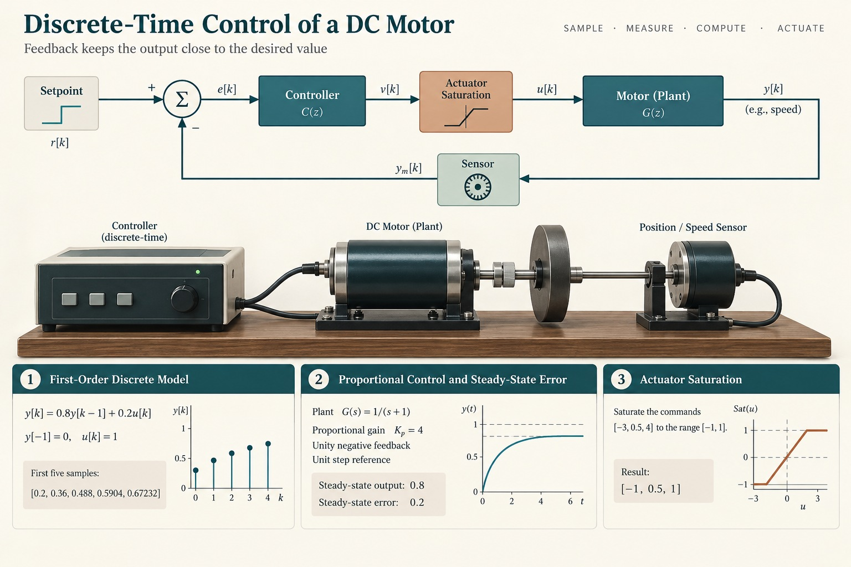
سیستم گسسته و کنترل
فصل ‎3‎
مدل، مثال و پاسخ تشریحی
تصویر مفهومی آموزشی
محمدرضا خیری
30
Notes:
Original instructional explanation.
Conceptual teaching image generated for this course; not a software screenshot or measured result.

Slide 31
کنترل ‎PID‎ و مسیرهای توسعه
کنترل ‎PID‎ از سهم تناسبی، انتگرالی و مشتقی استفاده می‌کند‎.‎
فیلتر مشتق، اشباع، ‎anti-windup‎ و نویز اندازه‌گیری بر رفتار واقعی اثر دارند‎.‎
پاسخ تمرین‎:‎ با افزودن انتگرال، خطای ثابت می‌تواند برای برخی گیاه‌ها کاهش یابد، اما پایداری و اشباع
باید دوباره بررسی شوند‎.‎
محمدرضا خیری
31
Notes:
Original instructional explanation.

Slide 32
نرخ نمونه‌برداری و گام حل
‎Sample time‎ نرخ به‌روزرسانی یک بخش گسسته است‎.‎
گام حل‌کننده، شبکه محاسبه شبیه‌سازی را تعیین می‌کند‎.‎
برای مدل دارای چند نرخ، سازگاری تبادل سیگنال و ‎Rate Transition‎ را بررسی کنید‎.‎
محمدرضا خیری
32
Notes:
Original instructional explanation.

Slide 33
مدل گسسته مرتبه اول
رابطه ‎y[k]=0.8y[k-1]+0.2u[k]‎ با ‎y[-1]=‎۰ و ورودی واحد را برای پنج نمونه حساب کنید‎.‎
u = ones(1,5); y = zeros(1,5); previous = 0;
for k = 1:5
y(k) = 0.8*previous+0.2*u(k);
previous = y(k);
end
disp(y);
محمدرضا خیری
33
Notes:
Reference: https://www.mathworks.com/help/simulink/slref/discretetransferfcn.html

Slide 34
پاسخ مدل گسسته مرتبه اول
‪[0.2, 0.36, 0.488, 0.5904, 0.67232]‬
برای بلوک ‎Discrete Transfer Fcn‎ با فرم چندجمله‌ای ‎z‎، ‎num=[0.2 0]‎ و ‎den=[1 -0.8]‎ همین پاسخ بدون تأخیر
اضافی را می‌دهد‎.‎ نرخ نمونه‌برداری نیز باید تعیین شود‎.‎
محمدرضا خیری
34
Notes:
Reference: https://www.mathworks.com/help/simulink/slref/discretetransferfcn.html

Slide 35
کنترل تناسبی و خطای ماندگار
برای گیاه ‎1/(s+1)‎ و ‎Kp=4‎ در بازخورد منفی واحد، پاسخ مرجع واحد و خطای ماندگار را بیابید‎.‎
Kp = 4;
model = 'feedback_example';
build_tf_model(model,Kp,[1 1+Kp],5);
out = sim(model);
yss = Kp/(1+Kp); ess = 1-yss;
disp([yss ess]);
محمدرضا خیری
35
Notes:
Reference: https://www.mathworks.com/help/simulink/slref/sum.html

Slide 36
پاسخ کنترل تناسبی و خطای ماندگار
خروجی ماندگار‎: 0.8‎
خطای ماندگار‎: 0.2‎
مدل حلقه‌بسته ‎Kp/(s+1+Kp)‎ است‎.‎ این نتیجه برای کنترل ‎P‎ و فرض‌های همین گیاه است‎.‎
محمدرضا خیری
36
Notes:
Reference: https://www.mathworks.com/help/simulink/slref/sum.html

Slide 37
اشباع محرک
فرمان‌های ‎[-3,0.5,4]‎ را به محدوده ‎[-1,1]‎ محدود کنید‎.‎
command = [-3 0.5 4];
lower = -1; upper = 1;
limited = min(max(command,lower),upper);
disp(limited);
% Saturation: LowerLimit=-1, UpperLimit=1
محمدرضا خیری
37
Notes:
Reference: https://www.mathworks.com/help/simulink/slref/saturation.html

Slide 38
پاسخ اشباع محرک
‎[-1,0.5,1]‎
اشباع یک غیرخطی‌بودن مهم است‎.‎ در کنترل انتگرالی، ‎anti-windup‎ باید جدا طراحی و آزموده شود‎.‎
محمدرضا خیری
38
Notes:
Reference: https://www.mathworks.com/help/simulink/slref/saturation.html

Slide 39
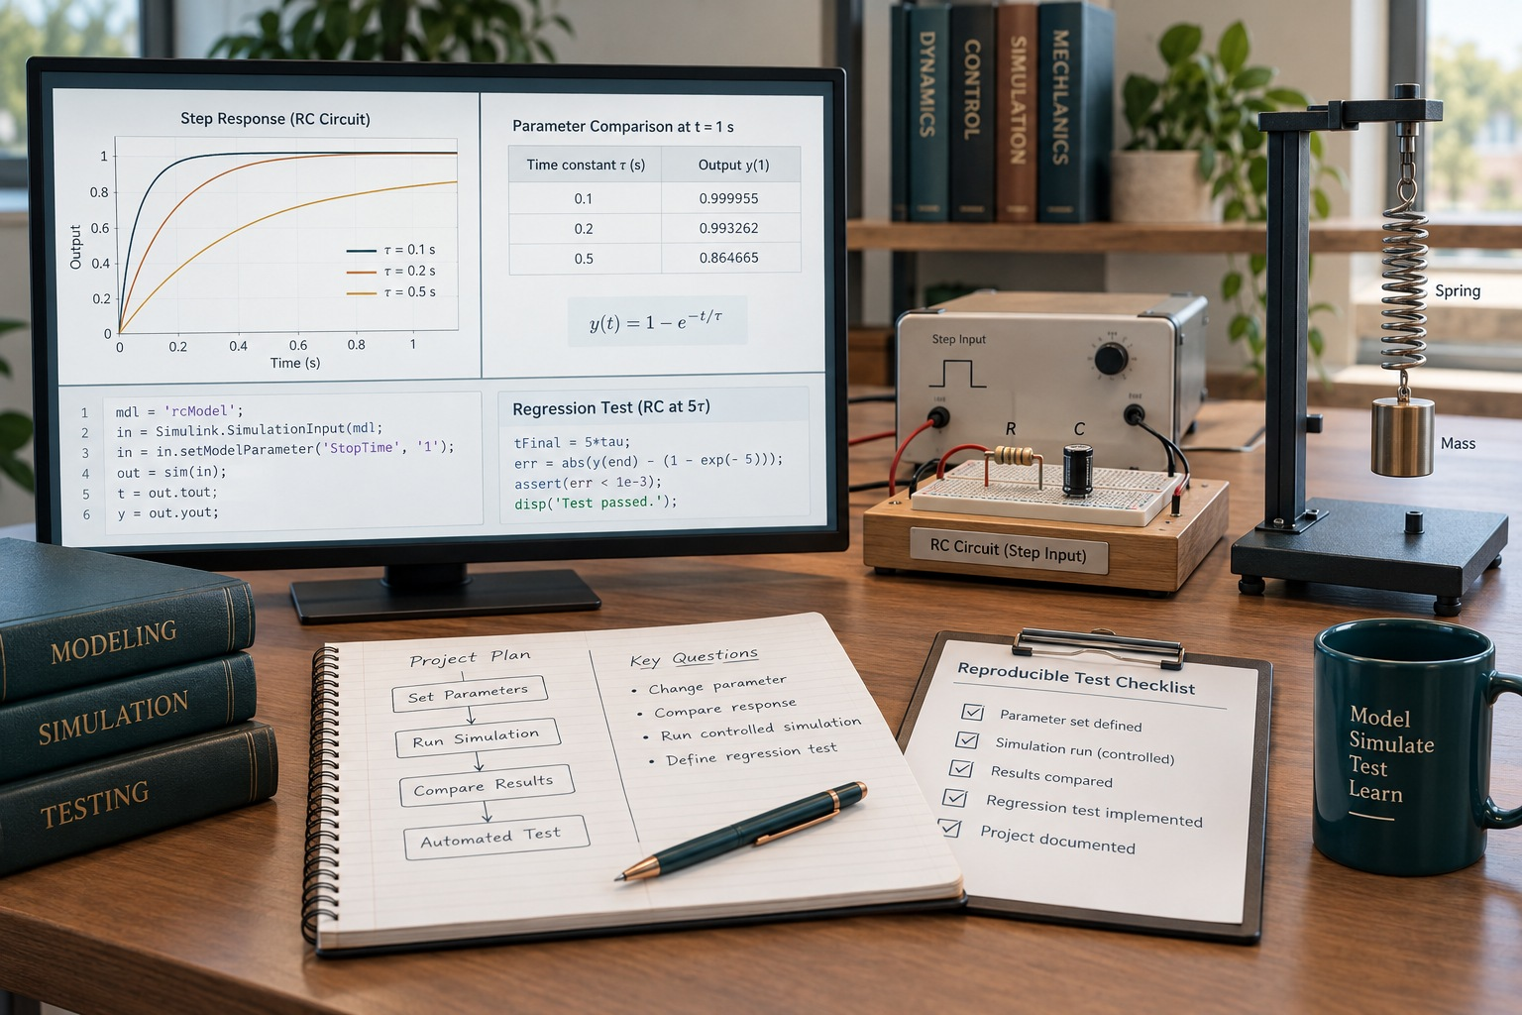
آزمون، پارامتر و پروژه
فصل ‎4‎
مدل، مثال و پاسخ تشریحی
تصویر مفهومی آموزشی
محمدرضا خیری
39
Notes:
Original instructional explanation.
Conceptual teaching image generated for this course; not a software screenshot or measured result.

Slide 40
زیرسیستم و مدل بزرگ
بلوک‌های دارای یک مسئولیت مشخص را در ‎Subsystem‎ قرار دهید‎.‎
ورودی و خروجی، واحد و نرخ نمونه‌برداری هر زیرسیستم را مشخص کنید‎.‎
برای مدل بزرگ، مدیریت داده، نسخه‌بندی و آزمون‌های بازگشتی اهمیت پیدا می‌کنند‎.‎
محمدرضا خیری
40
Notes:
Original instructional explanation.

Slide 41
پروژه نهایی برق و مکانیک
برق‎:‎ مقایسه پاسخ ‎RC‎ و ‎RLC‎ با ثابت‌ها و شرایط اولیه معلوم‎.‎
مکانیک‎:‎ پاسخ جرم و فنر و اثر میرایی‎.‎
پاسخ نمونه‎: RC‎ در پنج ثابت زمانی به ‎0.993262‎ از مقدار نهایی می‌رسد؛ جابجایی ماندگار جرم و فنر برای
نیروی واحد برابر ‎1/k‎ است‎.‎
محمدرضا خیری
41
Notes:
Original instructional explanation.

Slide 42
حلقه جبری و مدل فیزیکی
اتصال مستقیم بلوک‌ها ممکن است وابستگی هم‌زمانی ایجاد کند که به حل حلقه جبری نیاز دارد‎.‎
برای رفع مشکل، ابتدا معنای فیزیکی و ساختار معادله را بررسی کنید‎.‎
افزودن تأخیر صرفاً برای حذف هشدار، ممکن است مدل را عوض کند‎.‎
محمدرضا خیری
42
Notes:
Original instructional explanation.

Slide 43
تغییر پارامتر و مقایسه
ثابت‌های زمانی ‎0.1‎،‎0.2‎ و‎0.5‎ ثانیه را از نظر پاسخ در ‎t=1‎ مقایسه کنید‎.‎
taus = [0.1 0.2 0.5];
results = zeros(size(taus));
for k = 1:numel(taus)
model = sprintf('sweep_%d',k);
build_tf_model(model,1,[taus(k) 1],1);
out = sim(model);
results(k) = out.y.Data(end);
end
disp(results);
disp(1-exp(-1./taus));
محمدرضا خیری
43
Notes:
Reference: https://www.mathworks.com/help/simulink/slref/sim.html

Slide 44
پاسخ تغییر پارامتر و مقایسه
مرجع تحلیلی ‎≈ [0.999955, 0.993262, 0.864665]‎
مدل‌هایی با ثابت زمانی کوچک‌تر، برای ورودی و شرایط اولیه یکسان سریع‌تر به مقدار نهایی نزدیک می‌شوند‎.‎
محمدرضا خیری
44
Notes:
Reference: https://www.mathworks.com/help/simulink/slref/sim.html

Slide 45
اجرای کنترل‌شده با ‎SimulationInput‎
برای یک مدل موجود، ‎StopTime‎ را بدون تغییر دائمی تنظیمات اصلی به یک ثانیه تغییر دهید‎.‎
model = 'siminput_example';
build_tf_model(model,1,[0.1 1],0.5);
simIn = Simulink.SimulationInput(model);
simIn = simIn.setModelParameter('StopTime','1');
out = sim(simIn);
disp(out.y.Time(end));
محمدرضا خیری
45
Notes:
Reference: https://www.mathworks.com/help/simulink/slref/simulink.simulationinput.html

Slide 46
پاسخ اجرای کنترل‌شده با ‎SimulationInput‎
آخرین زمان خروجی‎:‎ یک ثانیه
‎SimulationInput‎ تنظیمات یک اجرا را بسته‌بندی می‌کند‎.‎ این روش برای مقایسه اجراها و تغییر پارامتر کنترل‌شده
مفید است‎.‎
محمدرضا خیری
46
Notes:
Reference: https://www.mathworks.com/help/simulink/slref/simulink.simulationinput.html

Slide 47
آزمون بازگشتی مدل
برای پاسخ ‎RC‎ در ۵ ثابت زمانی، شرطی بنویسید که خطای آخرین نمونه از ‎0.001‎ کمتر باشد‎.‎
model = 'regression_example';
build_tf_model(model,1,[0.1 1],0.5);
out = sim(model);
expected = 1-exp(-5);
observed = out.y.Data(end);
assert(abs(observed-expected) < 1e-3);
disp('RC regression test passed');
محمدرضا خیری
47
Notes:
Reference: https://www.mathworks.com/help/matlab/ref/assert.html

Slide 48
پاسخ آزمون بازگشتی مدل
در اجرای معتبر، پیام موفقیت آزمون چاپ می‌شود‎.‎
در صورت خطای بیش از حد، ‎assert‎ اجرای برنامه را متوقف می‌کند‎.‎
حد آزمون باید به نیاز مهندسی و روش حل مرتبط باشد‎.‎ این آزمون فقط یک سناریو را پوشش می‌دهد‎.‎
محمدرضا خیری
48
Notes:
Reference: https://www.mathworks.com/help/matlab/ref/assert.html

Slide 49
کد کامل سازنده مدل
function build_tf_model(model,num,den,stopTime)
if bdIsLoaded(model) || isfile([model '.slx'])
error('Choose a new model name in a fresh work folder');
end
new_system(model);
add_block('simulink/Sources/Step',[model '/Input'], ...
'Time','0','Before','0','After','1');
add_block('simulink/Continuous/Transfer Fcn', ...
[model '/Plant'],'Numerator',mat2str(num), ...
'Denominator',mat2str(den));
add_block('simulink/Sinks/To Workspace', ...
[model '/Output'],'VariableName','y', ...
'SaveFormat','Timeseries');
add_line(model,'Input/1','Plant/1');
محمدرضا خیری
49
Notes:
Reference: https://www.mathworks.com/help/simulink/ug/approach-modeling-programmatically.html

Slide 50
کد کامل سازنده مدل
add_line(model,'Plant/1','Output/1');
set_param(model,'StopTime',num2str(stopTime), ...
'Solver','ode45','ReturnWorkspaceOutputs','on');
Simulink.BlockDiagram.arrangeSystem(model);
save_system(model,[model '.slx']);
end
محمدرضا خیری
50
Notes:
Reference: https://www.mathworks.com/help/simulink/ug/approach-modeling-programmatically.html

Slide 51
منابع و مستندات رسمی
mathworks.com/help/matlab/ref/assert.html
mathworks.com/help/simulink/slref/discretetransferfcn.html
mathworks.com/help/simulink/slref/fromworkspace.html
mathworks.com/help/simulink/slref/saturation.html
mathworks.com/help/simulink/slref/sim.html
mathworks.com/help/simulink/slref/simulink.simulationinput.html
mathworks.com/help/simulink/slref/statespace.html
محمدرضا خیری
51
Notes:
Original instructional explanation.

Slide 52
منابع و مستندات رسمی
mathworks.com/help/simulink/slref/sum.html
mathworks.com/help/simulink/slref/transferfcn.html
mathworks.com/help/simulink/ug/approach-modeling-programmatically.html
mathworks.com/help/simulink/ug/choose-a-solver.html
محمدرضا خیری
52
Notes:
Original instructional explanation.

